Slide 1
Le tasse per i nuovi arrivati in Australia
By Tax Agent in Adelaide Romeo Caporaso of
www.TaxAccountingAdelaide.com

Slide 2
Per dipendenti o imprenditori si fa una dichiarazione annuale – tax return. L’anno fiscale – tax year – va dal 1 Luglio al 30 Giugno. L’ufficio delle imposte si chiama Australian Taxation Office, o anche Tax Office o ATO
By Business Tax Accountant in Adelaide Romeo Caporaso of
www.TaxAccountingAdelaide.com

Slide 3
Come funzionano le tasse qui? Entrata meno deduzioni = profitto tassabile (taxable income) Il ‘taxable income’ e’ tassato secondo un sistema progressivo Le tasse su taxable income meno le tasse pagate/scaricate duranto l’anno come il lavoro – calcola il rimborso o la cifra pagabile I Rimborsi sono pagati soltanto nei conti correnti e arrivano in meno di 30 giorni Le ricevute delle deduzioni si devono mantenere per 5 anni
By Business Tax Accountant in Adelaide Romeo Caporaso of
www.TaxAccountingAdelaide.com

Slide 4
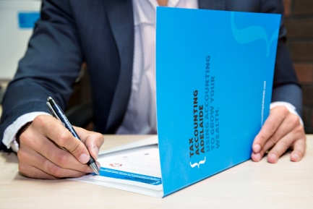
Tax rates 2015–16 The following rates for 2015–16 apply from 1 July 2015. Taxable income Tax on this income 0 – $18,200 Nil $18,201 – $37,000 19c for each $1 over $18,200 $37,001 – $80,000 $3,572 plus 32.5c for each $1 over $37,000 $80,001 – $180,000 $17,547 plus 37c for each $1 over $80,000 $180,001 and over $54,547 plus 45c for each $1 over $180,000 The above rates do not include the: Medicare levy of 2% Temporary Budget Repair Levy; this levy is payable at a rate of 2% for taxable incomes over $180,000.
Taxable income – profitto tassabile | Tasse su profitto tassabile
0 – $18,200 | Zero
$18,201 – $37,000 | 19% per ogni dollaro in piú di $18,200
$37,001 – $80,000 | $3,572 piú 32.5% per ogni dollaro in piú di $37,000
$80,001 – $180,000 | $17,547 piú 37c per ogni dollaro in piú di $80,000
$180,001 and over | $54,547 piú 45c per ogni dollaro in piú di $180,000
By Business Tax Accountant in Adelaide Romeo Caporaso of
www.TaxAccountantAdelaide.com/book

Slide 5
Come si invia il tax return? Ci si può rivolgere ad un commercialista - tax agent – e la spesa media é di circa $143 oppure fai da solo scaricando il software ATO che si chiama Etax
By Business Tax Accountant in Adelaide Romeo Caporaso of
http://www.taxaccountingadelaide.com/is-it-worth-having-a-tax-agent

Slide 6
Se si parte dall’ Australia per sempre Mantieni aperto il conto corrente in Australia per l’ultimo rimborso Fai sapere al commercialista - Tax agent - che parti e vorresti l’ultimo tax return fatto via’email Non si puo fare prima che finisce l’anno fiscale, cioé prima del 30th Giugno- . Il tax return può essere firmato per email Contatta I Fondi della superannuation, avvisando che vorresti chiude i conti e che parti per sempre dall’ Australia
By Business Tax Accountant in Adelaide Romeo Caporaso of
www.TaxAccountingAdelaide.com

Slide 7
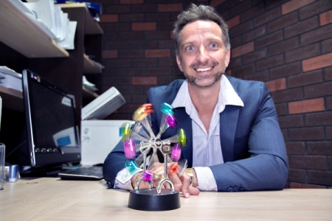
Domande??
At 202 Gorge Road Newton 5074 Romeo Caporaso of
www.TaxAccountingAdelaide.com

